Slide 1
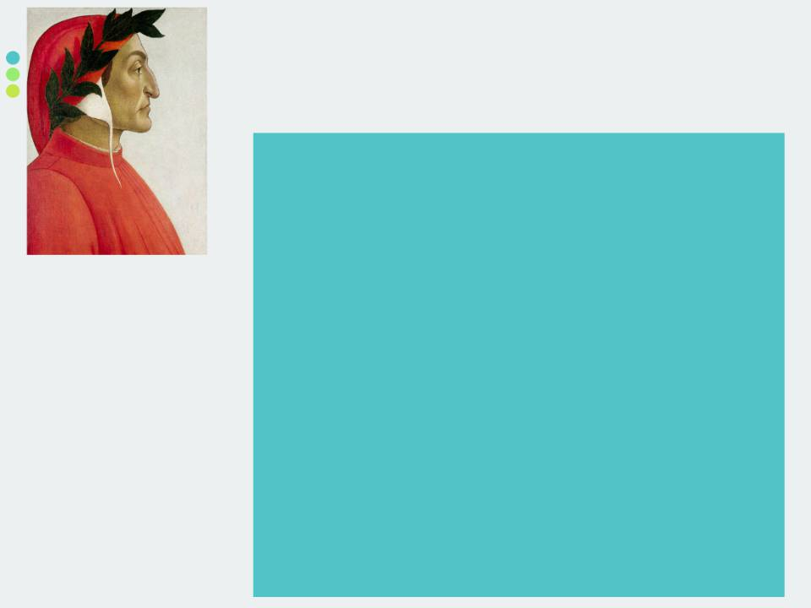
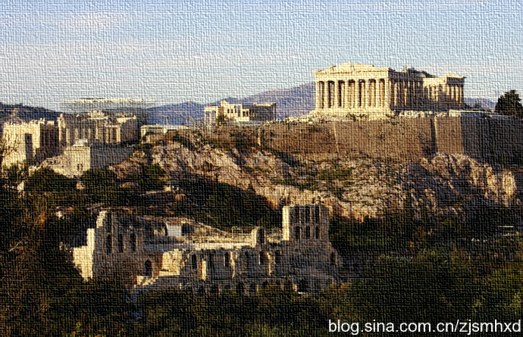
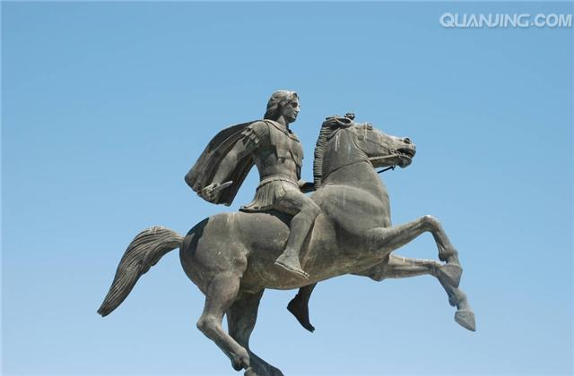

第二单元
古代欧洲文明
第4课
希腊城邦和亚历山大帝国

Slide 2
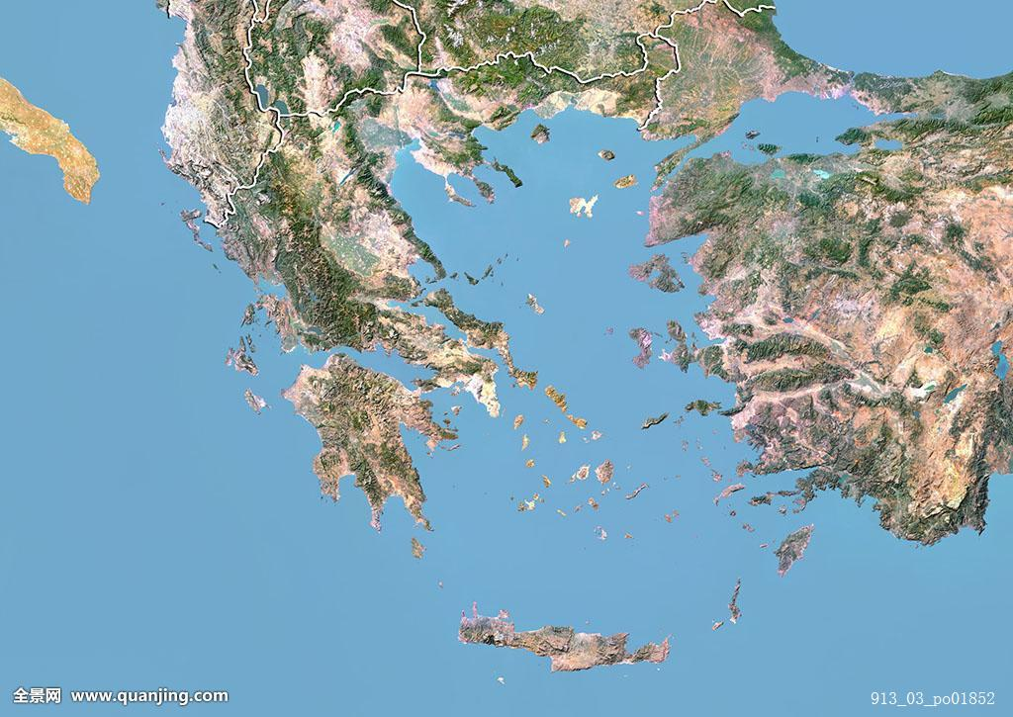
海洋文明
地理环境特点：
环海、多山、多岛屿

Slide 3
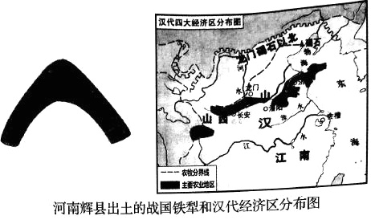
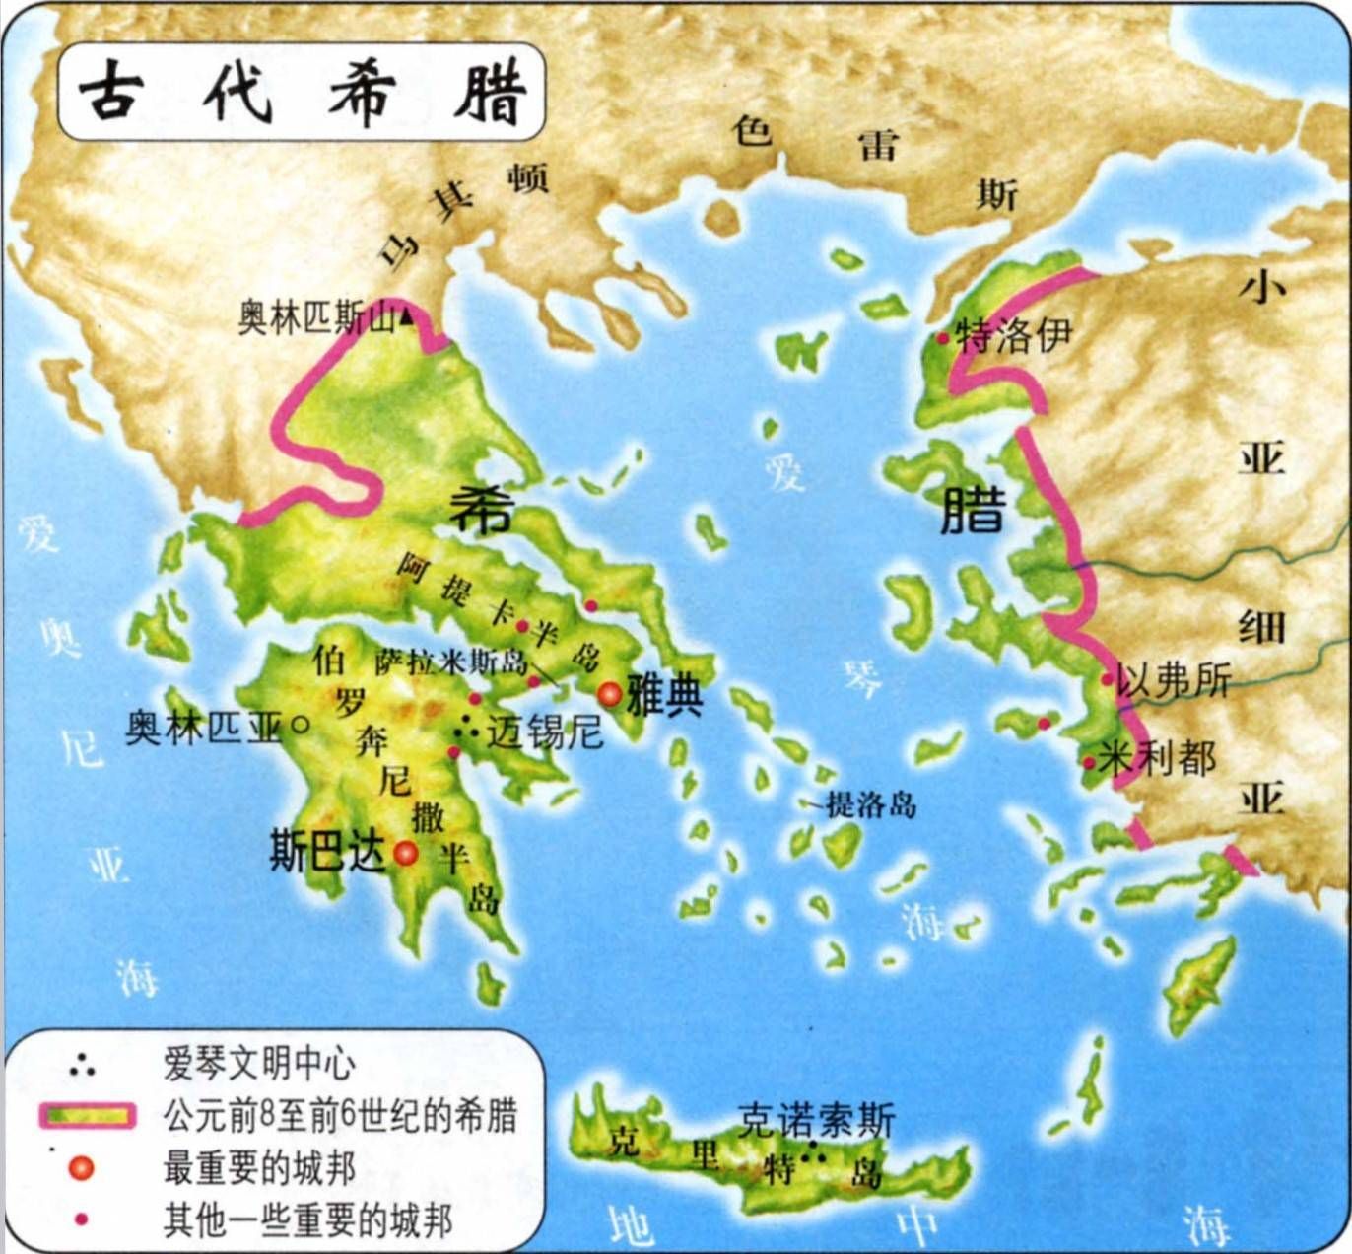
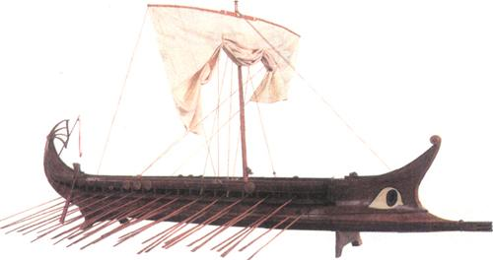
（1）材料一和材料二反映的两种古代文明有什么不同？并说明造成这种不同的主要因素。
一：大河文明，以农业为主
二：海洋文明，工商业发达
主要因素：地理位置环境
（2）综上所述，并结合所
学知识，指出世界古代文明
呈现出的主要特征。
面对不同文明，我们应该持怎样的态度？
古代雅典的舰船和古希腊城邦分布图
多元化，又具有相对独立性；
尊重不同地区的文明，持和平交流的态度

Slide 4

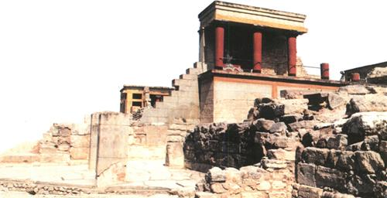
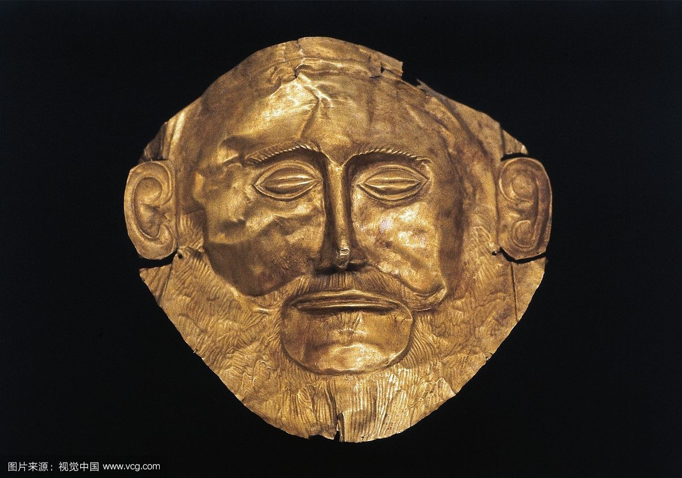

Slide 5
1）“城邦”的含义？
2)特点?
1、古希腊城邦 阅读教材，归纳、思考：
面积狭小，人口不多，一般以城市为中心，包括周边若干村落，组成的小国。
①小国寡民（突出特征）
②独立自主
3）公民的权利：
①参与统治；（成年男性公民）
②占有一定数量的土地；
③参军打仗；
④参与文化活动。

Slide 6
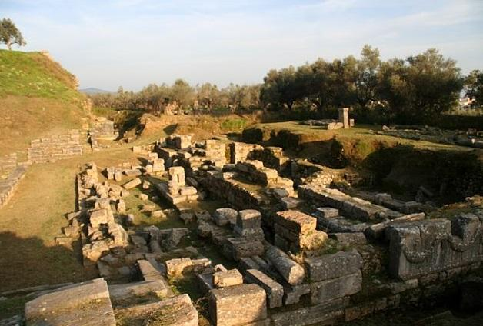
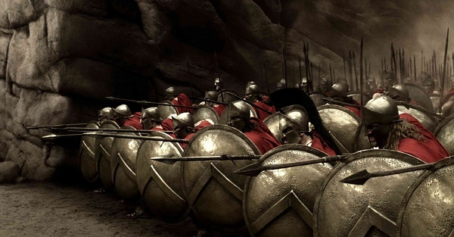
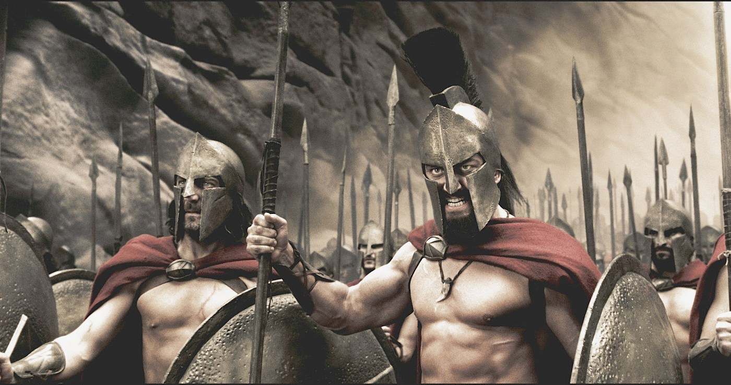
斯巴达：
“尚武轻文”

Slide 7
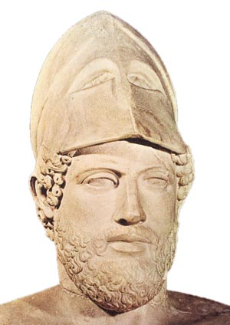
二、雅典的民主政治：
伯里克利

Slide 8
1、雅典民主政治的特点：
“人民主权”
“轮番而治”主要体现在抽签选举l轮流执政。
“法律至上”
“公民内部的平等”

Slide 9
2、雅典民主政治的作用
（1）对当时－－民主的氛围使雅典在精神文化领域取得了辉煌成就。
（2）对后世－－开民主政治先河

Slide 10
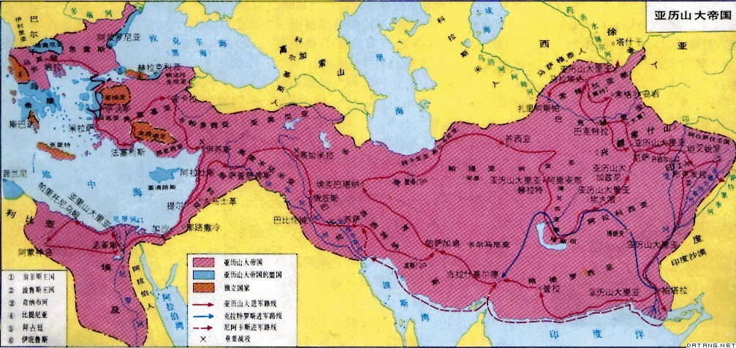
三、亚历山大帝国：

Slide 11
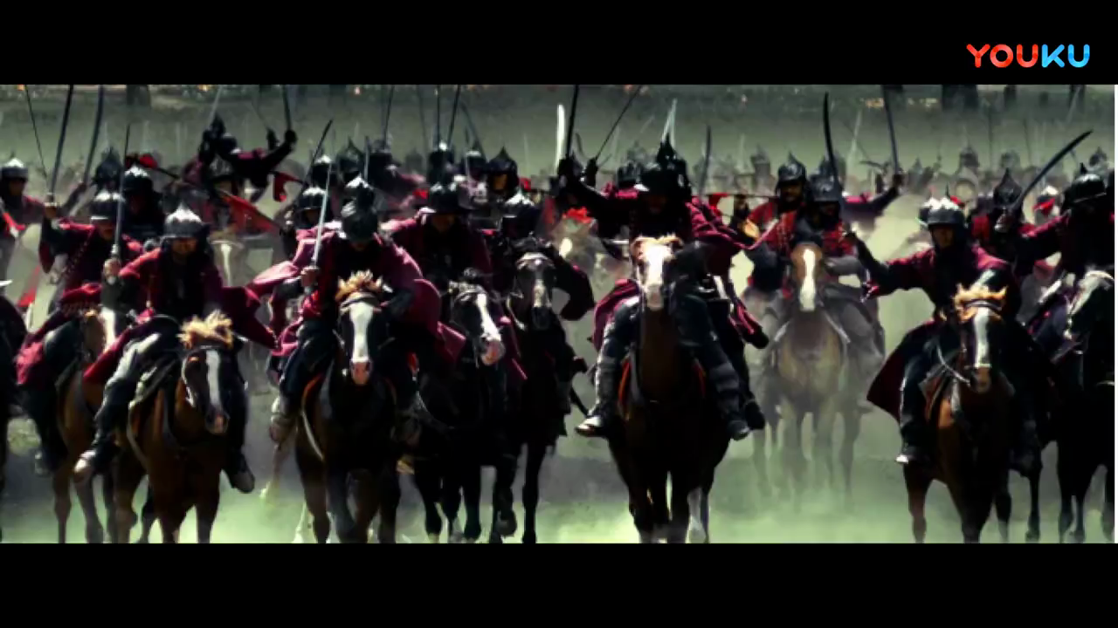

Slide 12
亚历山大东征成功原因：
一、对手波斯帝国太过腐朽（外因）
二、马其顿军队的超强战斗力（内因）
三、亚历山大杰出的军事指挥才能（内因）

Slide 13
亚历山大大帝开创的亚历山大帝国地跨东南欧、西亚、北非、中亚、南亚，鼎盛时期国土面积达到520万平方公里，人口约为2020万人。然而，这位年轻的帝王却在33岁生日到来前突然连续高烧死了。他的死亡成了千古之谜。但亚历山大东征却为世界带来了巨大的影响：
消极影响：
给东方人民带来了巨大的灾难，也掠夺了东方世界的无数财富。
积极影响：
①促进了东西方文化的大交汇
②加强了东西方之间的经济联系和贸易往来
③亚历山大建造的新城后来成为新的经济文化中心。

